Slide 1
Database Terdistribusi (Distributed Database)
Magister Ilmu Komputer
Fakultas Teknologi Informasi
Universitas Budi Luhur

Slide 2
Definisi
Database Terdistribusi: Suatu database logis yang secara fisik tersebar pada beberapa komputer (di beberapa lokasi) yang dihubungkan melalui jaringan komunikasi data
Database Terdesentralisasi: Sekumpulan database independen pada komputer-komputer yang tidak saling berhubungan melalui jaringan
Keduanya tidak sama!

Slide 3
Motivasi Database Terdistribusi
Otonomi dan desentralisasi unit-unit usaha
Berbagi data
Menurunkan biaya komunikasi data
Meningkatkan keandalan sistem
Aplikasi-aplikasi dari vendor-vendor yang berbeda
Memungkinkan recovery database
Pemrosesan data transaksi maupun analitis

Slide 4
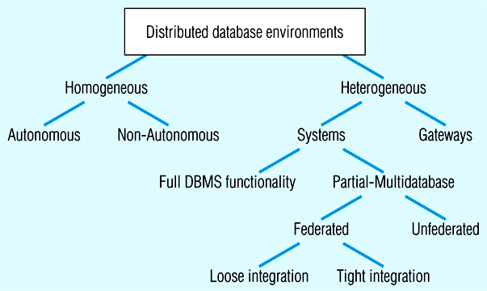
Taksonomi Database Terdistribusi
(Dari Bell & Grimson, 1992)
Database Terdistribusi

Slide 5
Opsi-opsi Database Terdistribusi
Homogen - DBMS yang sama di setiap server
Otonomis – DBMS-DBMS independen
Non-otonomis – Koordinasi DBMS pusat
Mudah dikelola, sulit untuk mengontrol
Heterogen – DBMS berbeda-beda antar server
Sistem – Dengan fungsi-fungsi DBMS penuh atau parsial
Gateway – Dengan jalur interkoneksi sederhana antar database, tetapi tidak merupakan satu database logis
Sulit dikelola, umumnya untuk sistem yang melibatkan organisasi-organisasi independen

Slide 6
Opsi-opsi Database Terdistribusi
Sistem – Menyediakan fungsi-fungsi database sebagian atau penuh untuk satu database logis
Fungsi DBMS penuh - Semua fungsi DB terdistribusi
Multi-database parsial – Beberapa fungsi DB terdistribusi
Federasi (federated) – Setiap database lokal melayani kebutuhan data khas/unik
Integrasi Longgar (Loose) – DB-DB lokal memiliki skema-skema berbeda
Integrasi Ketat (Tight) – DB-DB lokal menggunakan skema umum
Non-federasi (unfederated) – Semua akses harus melalui modul pusat koordinasi

Slide 7
Database Homogen, Non-Otonomis
Data terdistribusi pada server-server
DBMS yang sama di tiap server
Semua data dikelola oleh DBMS terdistribusi (tidak ada data lokal eksklusif)
Semua akses menggunakan skema global tunggal
Skema global adalah gabungan (union) dari skema-skema lokal

Slide 8
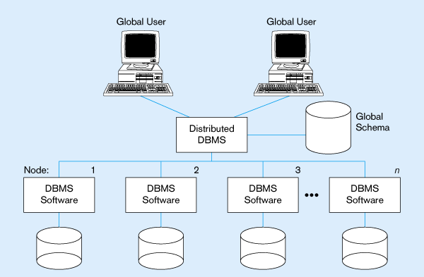
Database Homogen
DBMS-DBMS identik
Source: adapted from Bell and Grimson, 1992.

Slide 9
Sistem Heterogen Tipikal
Data terdistribusi pada server-server
DBMS yang berbeda dapat digunakan pada tiap server
Akses lokal dilakukan dengan menggunakan DBMS dan skema lokal
Akses non-lokal (remote) dilakukan dengan menggunakan skema global

Slide 10
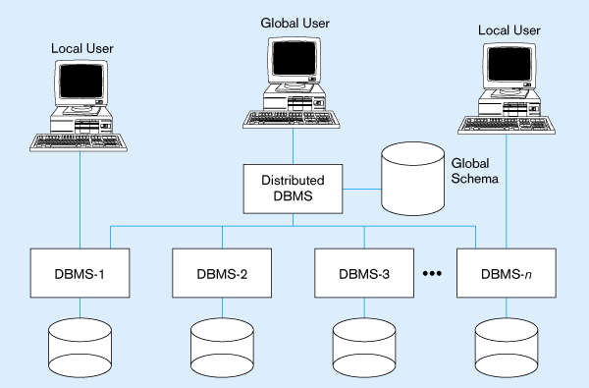
Sistem Heterogen
DBMS-DBMS berbeda
Source: adapted from Bell and Grimson, 1992.

Slide 11
Kriteria Teknis
Transparansi Lokasi (Location Transparency)
Pengguna tidak harus tahu lokasi fisik data
Permintaan data secara otomatis disalurkan ke server yang sesuai
Otonomi Lokal (Local Autonomy)
Server lokal dapat tetap beroperasi dengan database lokal jika hubungan jaringan terputus
Setiap server mengontrol datanya sendiri, termasuk masalah keamanan, pencatatan, backup & recovery.

Slide 12
Synchronous vs Asynchronous
Database Terdistribusi Synchronous
Semua duplikat suatu data selalu identik
Perubahan pada data langsung diberlakukan pada semua duplikat melalui jaringan
Integritas data tinggi
Biaya overhead tinggi ➔ memperlambat response time
Database Terdistribusi Asynchronous
Inkonsistensi data temporer masih ditolerir
Perubahan data tidak segera dipropagasikan
Integritas data agak rendah
Biaya overhead agak rendah ➔ response time lebih cepat
CATATAN: Tidak semua database terdistribusi mereplikasi data

Slide 13
Keuntungan Database Terdistribusi
Meningkatkan keandalan dan ketersediaan
Desentralisasi pengelolaan data
Pertumbuhan secara modular
Menurunkan biaya komunikasi data
Response time yang lebih cepat untuk query-query tertentu (yang hanya melibatkan data lokal)

Slide 14
Kekurangan Database terdistribusi
Harga dan kompleksitas perangkat lunak tinggi
Biaya overhead pemrosesan
Resiko integritas data
Response time lambat untuk query-query tertentu (yang melibatkan database-database tersebar)

Slide 15
Pendistribusian Database
Replikasi Data
Duplikat data tersebar di beberapa server (lokasi)
Partisi Horisontal
Baris-baris data (record) tersebar di beberapa server (lokasi)
Partisi Vertikal
Kolom-kolom data (field) tersebar di beberapa server (lokasi)
Kombinasi Partisi Horisontal dan Vertikal

Slide 16
Partisi Data
Server
DBMS 2
Replikasi
Server
DBMS 1
Partisi horisontal
Partisi vertikal
ATR1 | ATR2 | ATR3 | KOL4 | KOL5 | KOL6
Server
DBMS 3
record
TABEL

Slide 17
Replikasi Data
Keuntungan:
Keandalan
Response time cepat
Tidak membutuhkan prosedur integritas transaksi terdistribusi yang rumit (jika duplikat data disinkronisasi/refreshed terjadwal secara periodik)
Dekopling antar server: transaksi dapat berlangsung meskipun beberapa server tidak beroperasi
Mengurangi lalulintas data pada jaringan pada jam-jam sibuk (jika sinkronisasi data dapat ditunda/dijadwalkan)

Slide 18
Replikasi Data
Kelemahan:
Membutuhkan tambahan ruang penyimpanan data
Membutuhkan waktu untuk operasi sinkronisasi data
Kompleksitas dan biaya sinkronisasi
Resiko integritas data jika duplikat data tidak diubah secara bersamaan
Lebih cocok untuk data yang hanya dibaca (read-only) tidak diubah

Slide 19
Tipe Replikasi Data
Replikasi Push
Server yang mengubah data mengirimkan perubahan ke server-server lainnya
Replikasi Pull
Masing-masing server menentukan kapan perubahan data dari server lain akan diberlakukan (biasanya sebelum mengakses data tsb.)

Slide 20
Tipe Replikasi Push
Replikasi Snapshot
Perubahan secara periodik dikirim ke server master
Server master mengumpulkan log perubahan
Menggunakan snapshot penuh atau diferensial (inkremental)
Pengubahan data secara dinamis vs bersama
Replikasi Mendekati Real-Time
Perintah pengubahan data di-broadcast tanpa meminta konfirmasi
Dilakukan dengan menggunakan mekanisme trigger
Pesan perubahan data disimpan dalam antrean (message queue) sampai diproses oleh server penerima

Slide 21
Permasalahan Replikasi Data
Ketepat-waktuan – Perlu toleransi tinggi terhadap data yang telah kadaluwarsa
Kemampuan DBMS – Replikasi dibutuhkan jika DBMS tidak dapat memproses query secara multi-database
Implikasi kinerja – Sinkronisasi data (refreshing) dapat mengganggu kinerja server-server yang sedang sibuk
Heterogenitas jaringan – dapat menyulitkan replikasi
Kapasitas jaringan – komunikasi data saat refresh penuh sangat membebani jaringan

Slide 22
Partisi Horisontal
Baris-baris tabel data tersebar
Keuntungan:
Efisiensi: Data disimpan di lokasi yang dekat dengan aplikasi yang menggunakannya
Peningkatan kinerja: optimasi akses data lokal
Keamanan: hanya menyediakan data yang relevan /dibutuhkan
Kemudahan query: penggabungan (union) hasil query dari berbagai partisi
Kelemahan:
Kecepatan akses tidak konsisten: tergantung lokasi data yang digunakan
Tidak ada backup: tidak ada duplikat data

Slide 23
Partisi Vertikal
Kolom-kolom tabel data tersebar
Keuntungan dan kelemahannya sama dengan Partisi Horisontal, hanya saja penggabungan data (hasil query) antar partisi lebih sulit karena membutuhkan operasi join (tidak bisa union)

Slide 24
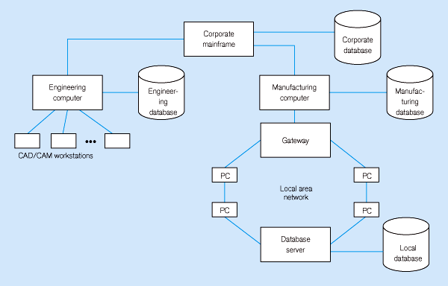
Sistem Terdistribusi untuk Perusahaan Manufaktur

Slide 25
Faktor-faktor Pemilihan Strategi Distribusi Database
Ketersediaan dana, otonomi, keamanan
Pola akses data menurut lokasi
Rencana pertumbuhan dan ekspansi
Kemampuan/ketersediaan teknologi
Biaya pengelolaan teknologi yang kompleks
Kebutuhan akan layanan data yang handal

Slide 26
DBMS Terdistribusi
Database terdistribusi membutuhkan DBMS terdistribusi
Fungsi-fungsi DBMS Terdistribusi:
Mencari lokasi data dengan suatu Kamus Data terdistribusi (distributed data dictionary)
Menentukan lokasi untuk mengambil dan memproses bagian-bagian query
Translasi antar DBMS yang berbeda-beda (dengan middleware)

Slide 27
DBMS Terdistribusi
Fungsi-fungsi DBMS Terdistribusi (lanjutan):
Menjaga konsistensi data (dengan multiphase commit protocols)
Pengendalian key primer global
Mendukung skalabilitas
Keamanan, konkurensi, optimasi query, recovery dari gangguan

Slide 28
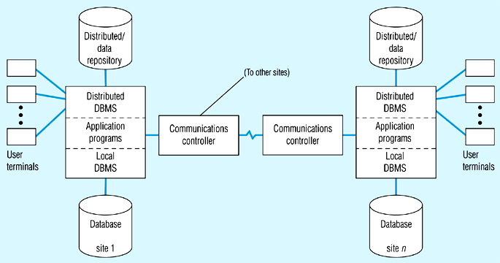
Arsitektur DBMS Terdistribusi

Slide 29
Langkah-langkah Transaksi Lokal
1. Aplikasi mengirim request ke DBMS terdistribusi
2. DBMS terdistribusi mencari lokasi data melalui repositori (dictionary) data terdistribusi. Ternyata data berada di DBMS lokal
3. DBMS terdistribusi mengirim request ke DBMS lokal
4. DBMS lokal memproses request
5. DBMS lokal mengirim hasil ke aplikasi

Slide 30
Langkah-langkah Transaksi Lokal pada
Arsitektur DBMS terdistribusi
2
1
3
5
4
Transaksi lokal: semua data tersimpan secara lokal

Slide 31
Langkah-langkah Transaksi Global
1. Aplikasi mengirim request ke DBMS terdistribusi
2. DBMS terdistribusi mencari lokasi data melalui repositori data terdistribusi. Ternyata data berada di database non-lokal (remote)
3. DBMS terdistribusi meneruskan request ke lokasi remote.
4. DBMS terdistribusi di lokasi remote menterjemahkan request untuk DBMS lokal jika perlu, dan mengirimkan request itu ke DBMS lokal
5. DBMS lokal di lokasi remote memproses request
6. DBMS lokal di lokasi remote mengirimkan hasilnya ke DBMS terdistribusi di lokasi remote
7. DBMS terdistribusi di lokasi remote mengirim hasil kembali ke lokasi asal request
8. DBMS terdistribusi di lokasi asal request meneruskan hasil itu ke aplikasi

Slide 32
Langkah-langkah Transaksi Global pada Arsitektur DBMS terdistribusi
2
3
1
7
6
8
4
5
Transaksi global: sebagian data berada di lokasi-lokasi remote

Slide 33
Transparansi pada DBMS Terdistribusi
Transparansi Lokasi (Location Transparency)
Pengguna/aplikasi tidak harus tahu dimana lokasi fisik data
Transparansi Replikasi (Replication Transparency)
Pengguna/aplikasi tidak harus tahu bahwa data direplikasi
Transparansi Gangguan (Failure Transparency)
Bahwa semua aktivitas transaksi, atau tidak sama sekali, terjadi (tidak setengah-setengah)

Slide 34
Transparansi pada DBMS Terdistribusi
Transparansi Gangguan (lanjutan)
Setiap server memiliki satu Manajer Transaksi
Mencatat transaksi dan rekaman (image) data sebelum dan setelah transaksi
Prosedur pengendalian konkurensi (akses modifikasi bersamaan) untuk menjaga integritas data
Membutuhkan protokol commit khusus

Slide 35
Two-Phase Commit
Protokol commit, terdiri dari fase-fase:
Fase Persiapan
Koordinator menerima permintaan commit
Koordinator memerintahkan semua manajer resource untuk bersiap menjadikan ataupun membatalkan transaksi. Setiap manajer resource menulis semua perubahan data untuk transaksi tsb pada log masing-masing
Koordinator menerima jawaban dari semua manajer resource. Jika semuanya mengatakan OK, koordinator menulis commit di lognya; jika tidak OK menuliskan rollback (pembatalan) di log.

Slide 36
Two-Phase Commit
Fase Commit
Koordinator kemudian memberitahu setiap manajer resource tentang keputusan (commit atau rollback) dan menyiarkan pesan untuk melakukan commit atau rollback (pembatalan). Jika pesannya adalah commit, setiap manajer resource mentransfer perubahan data dari log ke databasenya
Kegagalan pada saat fase commit menjadikan transaksi “menggantung.” Situasi ini harus diuji dan ditangani dengan mekanisme timeout atau polling

Slide 37
Pengendalian Konkurensi
Problem – Dalam sistem multi-user, akses data secara simultan dapat mengakibatkan interferensi dan hilangnya data
Solusi – Concurrency Control
Proses pengelolaan operasi-operasi simultan pada database untuk menjaga integritas data dan menghindari interferensi antara operasi-operasi pada sistem multi-user.

Slide 38
Konkurensi: Transaksi yang Hilang
Pengguna 1
Pengguna 2
Baca saldo (saldo = $1000)
Penarikan $200 (saldo = $800)
Tulis saldo (saldo = $800)
Baca saldo (saldo = $1000)
Penarikan $300 (saldo = $700)
Tulis saldo (saldo = $700)
ERROR!
waktu

Slide 39
Teknik Pengendalian Konkurensi
Serialisasi
Selesaikan satu transaksi sebelum memulai transaksi lain
Mekanisme Penguncian (Locking)
Teknik paling umum untuk mencapai serialisasi
Data yang diakses untuk operasi pengubahan dikunci untuk diakses sendiri oleh pengubah
User lain tidak dapat melakukan pengubahan data yang sama sampai kunci dibuka kembali

Slide 40
Mekanisme Penguncian Data
Tingkat Penguncian:
Database – untuk updating database
Tabel – untuk updating banyak record (bulk)
Blok atau page – paling umum digunakan
Record – hanya baris data yang dibutuhkan; juga sering digunakan
Field – membutuhkan overhead; tidak praktis
Tipe Kunci:
Kunci Kolektif (S-lock) – Hanya baca tidak bisa ubah. Dipakai untuk membaca untuk mencegah user lain mengunci data secara eksklusif
Kunci Eksklusif (X-lock) – User lain tidak bisa akses. Dipakai sebelum mengubah data.

Slide 41
Pengendalian Konkurensi: Kunci-X
Pengguna 1
Pengguna 2
Kunci-X saldo
Baca saldo (saldo = $1000)
Penarikan $200 (saldo = $800)
Tulis saldo (saldo = $800)
Buka kunci-x saldo
Baca saldo (ditolak)
(tunggu)
Kunci-X saldo
Baca saldo (saldo = $800)
dst ...
waktu

Slide 42
Pengendalian Konkurensi: Macet
Pengguna 1
Pengguna 2
Kunci-S saldo
Baca saldo (saldo = $1000)
Kunci-X saldo (ditolak karena terkunci-S oleh pengguna 2)
tunggu ...
Kunci-S saldo
Baca saldo (saldo = $1000)
Kunci-X saldo (ditolak karena terkunci-S oleh pengguna 1)
tunggu...
Deadlock!

Slide 43
Penanganan Kemacetan
Deadlock (kemacetan):
Jika dua atau lebih transaksi telah sama-sama mengunci data dan saling menunggu transaksi lain untuk melepaskan kuncinya
Deadlock Resolution:
Membiarkan kemacetan terjadi
Menggunakan tabel (matriks penggunaan data) yang menyimpan operasi-operasi yang berpotensi macet dan membatalkan/rollback salah satu (atau beberapa) diantara transaksi yang saling menunggu.

Slide 44
Penanganan Kemacetan
Deadlock prevention:
Mengharuskan penguncian semua data (record) pada awal transaksi
Protokol Penguncian Dua Fase (two-phase locking protocol)
Growing phase
Shrinking phase
Penguncian dilakukan dengan urutan tertentu
Kadang-kadang sulit mengetahui data apa saja yang perlu dikunci pada awal transaksi

Slide 45
Versioning
Teknik dengan kode waktu (timestamp):
Alternatif dari penguncian data (locking)
Menggunakan pendekatan optimistik
Berasumsi bahwa pengubahan secara simultan jarang terjadi
Setiap transaksi dapat melakukan pengubahan kapan membutuhkan
Sistem akan menolak pengubahan jika mendeteksi suatu konflik
Menggunakan rollback dan commit

Slide 46
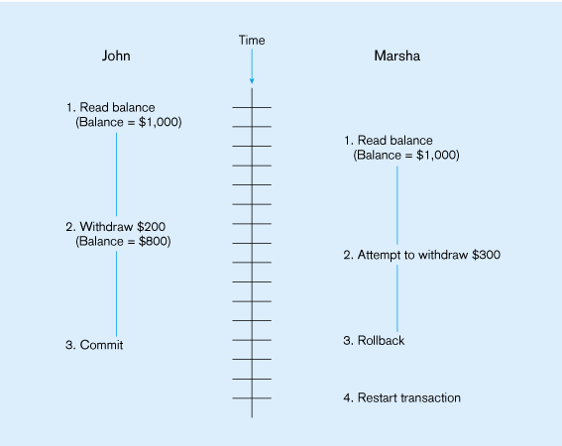
Penggunaan Versioning
Kinerja lebih baik dibanding penguncian

Slide 47
Optimasi Query
Dalam suatu query yang melibatkan operasi join dengan database dari beberapa lokasi (dengan/tanpa replikasi data), DBMS terdistribusi harus memutuskan data mana yang harus diakses dan bagaimana melakukan join.
Melibatkan tiga tahapan dalam proses:
1 Dekomposisi Query: query disederhanakan dan diubah susunannya
2 Lokalisasi Data: query dipilah-pilah sehingga setiap pilah mengacu pada data di hanya satu lokasi database

Slide 48
Optimasi Query
3 Optimasi Global:
Menentukan urutan eksekusi pilahan/fragmen query
Mengatur pergerakan data antar server
Menentukan dimana bagian-bagian dari query akan dieksekusi

Slide 49
Ringkasan
Sistem Database Tersebar: database yg secara fisik tdk tersimpan seluruhnya di satu lokasi saja, tetapi tersebar di bbrp lokasi jar komp dan dihubungkan dg jar komdat.
Contoh: database bank, data keuangan nasabah disimpan tersebar di seluruh kantor cabang lokasi nasabah, tetapi bisa diakses dr lokasi lain lewat jar komdat.
Keuntungan: memadukan efisiensi pengolahan lokal utk sebagian besar operasinya dan pengolahan jarak jauh utk data sharing.
Kerugian: kemungkinan overhead akibat operasi lewat jar komdat dan kesulitan lain dlm implementasi sistem.

Slide 50
Sasaran pokok sistem tersebar dlm implementasinya: sistem ini hrs terlihat spt sistem terpusat bagi penggunanya, pengguna tdk perlu tahu di mana data tsb secara fisik tersimpan, shg program aplikasi dibebaskan thd bagaimana data tsb disebar, yg memungkinkan utk merubah penyebaran data tanpa mengganggu program aplikasi yg sudah ada (aspek lain dr data independence). Jadi fakta bahwa database itu tersebar hanya dikenakan thd level internal, tdk thd level conceptual maupun external.
Location transparency: pengguna tdk perlu tahu di mana data disimpan secara fisik (+ Local autonomy).
Replication transparency: logical data obyek bisa punya bbrp copy representasi data yg berbeda di bbrp lokasi, utk meningkatkan penampilan dan ketersediaan data.
Transparansi Gangguan (Failure Transparency): semua aktivitas transaksi, atau tidak sama sekali, terjadi (tidak setengah-setengah)
Permasalahan dasar: query processing, update propagation, concurrency control, commit protocols, catalog management.

